Slide 1
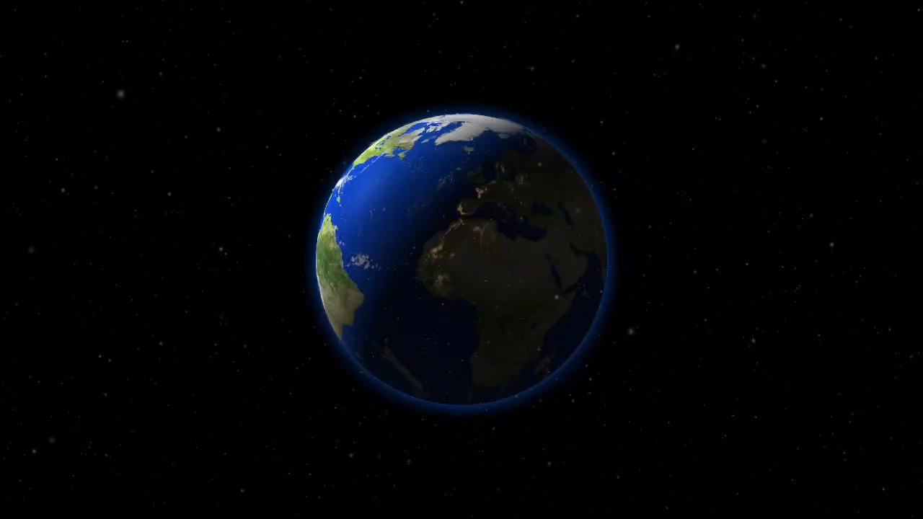

Slide 2

2030
탄소중립
지구를 지켜라
-5조-
김범모
이한영

Slide 3
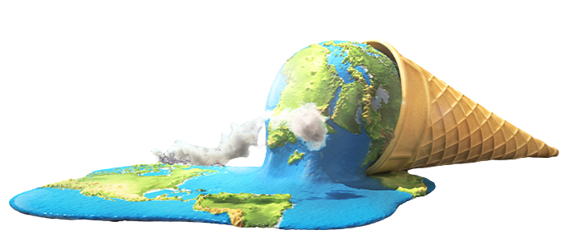
목 차
01
1. 배경과 목적
2. 가설 및 분석
3. 기대효과
변수 선정
분석자료 수집 및 정제
기후와 온실가스 상관성분석
연도과 온실가스 상관성분석
우리나라의 분야별 배출량
산림의 흡수량
2050 탄소 중립 세계적인 정책
2050 탄소 중립 우리나라 정책
주제 선정 이유
탄소 중립이란?
세계 온실가스 배출량
온실가스 농도 및 체류시간
1인당 온실가스 배출량
4. 현실과 예측
5. 한계와 소감
기업, 국민들의 참여도
우리나라의 기후변화
2050 탄소 중립 정책 예측
결론
6. 참고문헌과 자료

Slide 4

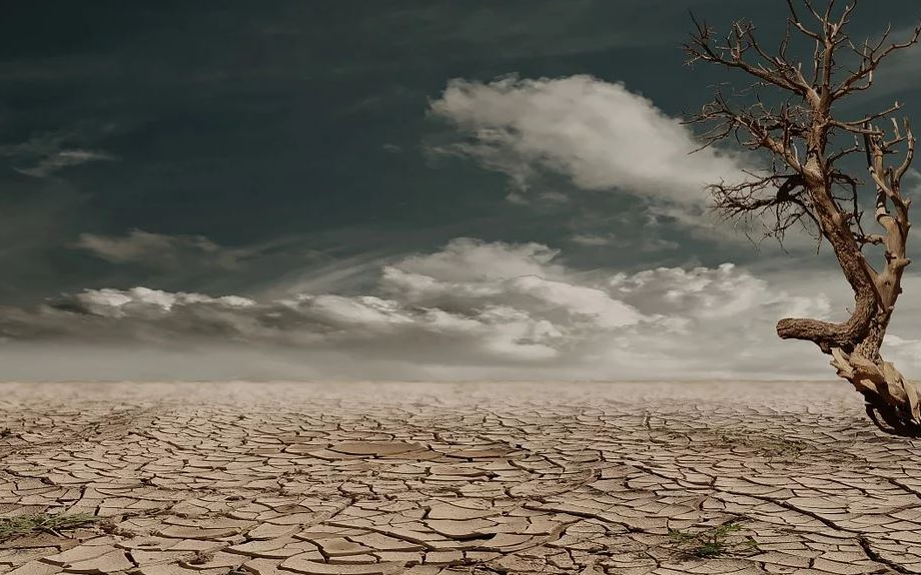
주제 선정 이유
02
지구 시스템이 수용할 수 있는 최대 한계치 온도가 1.5℃라고 생각
IPCC는 지구 온도 상승을 1.5℃ 이내로 유지하기 위해 모든 국가들이
2050년까지 탄소 중립을 달성해야 한다고 발표
지구의 수명은 8년 밖에 남지 않았다.

Slide 5

탄소 중립이란?
03
대기 중에 배출, 방출 또는 누출되는 온실가스의 양에서 온실가스 흡수의 양을 상쇄한 순 배출량이 0이 되는 상태
배출하는 온실 가스량 = 흡수하는 온실 가스량

Slide 6
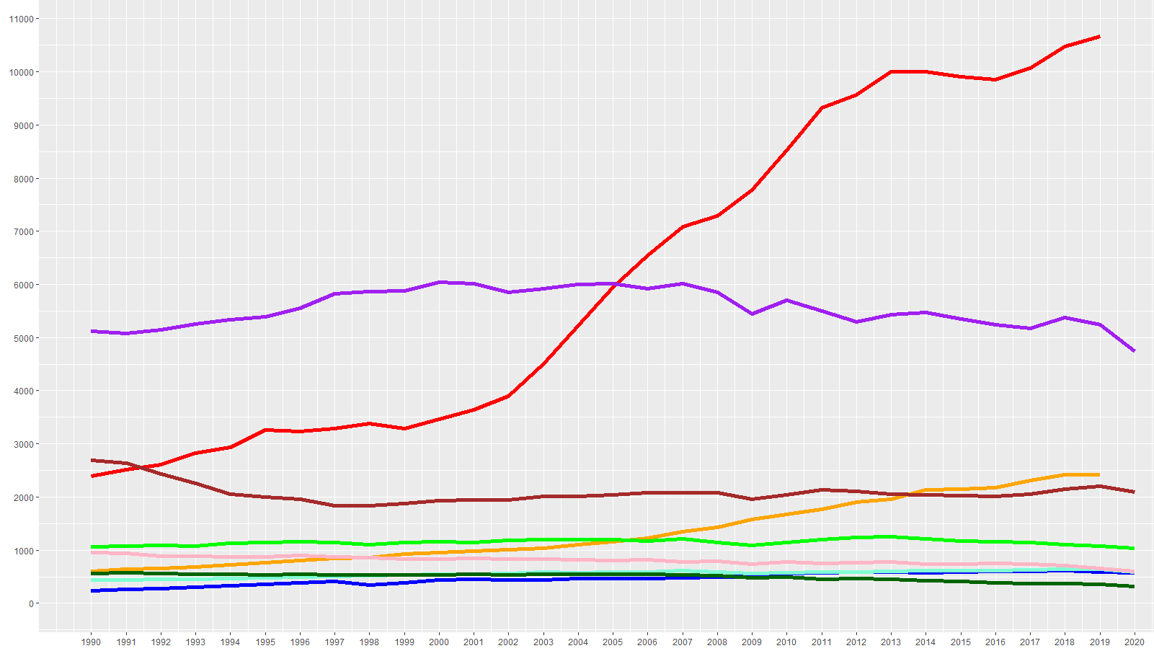
세계 온실가스 배출량
04
중국의 온실가스 배출량이 다른 나라에 비해 크게 두드러짐.
2019년 기준 온실가스 배출량
1위: 중국 (10661.7 백만톤 CO2eq)
2위: 미국 (5246.4 백만톤 CO2eq)
3위: 인도 (2422.2 백만톤 CO2eq)
4위: 러시아 (2208.8 백만톤 CO2eq)
5위: 일본 (1071.0 백만톤 CO2eq)
6위: 독일 (658.3 백만톤 CO2eq)
공동7위: 캐나다 (638.4 백만톤 CO2eq)
공동7위: 한국 (593.7 백만톤 CO2eq)
중국 미국 인도 러시아 일본
독일 캐나다 영국 대한민국

Slide 7
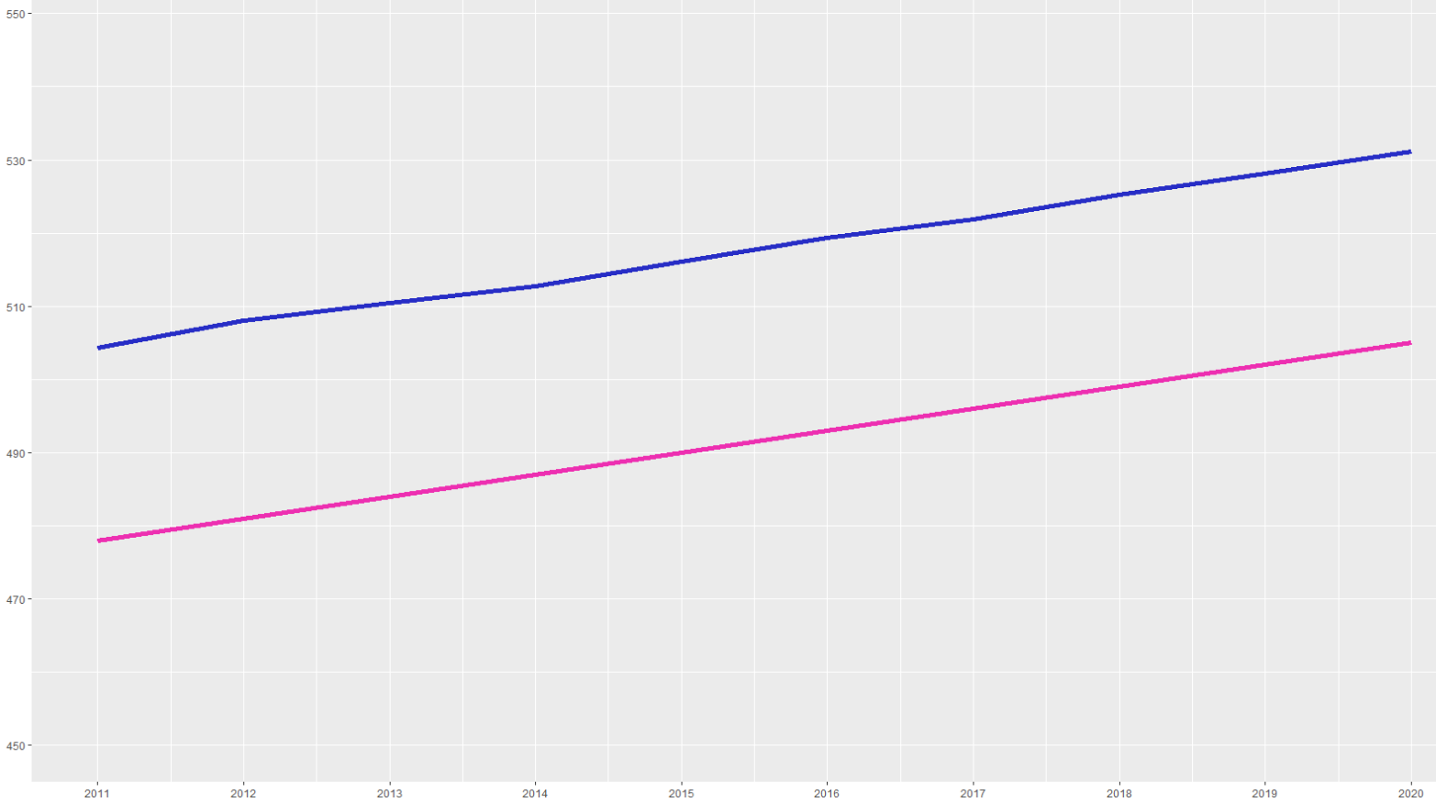
온실가스 농도 및 체류시간
05
세계 농도 한국 농도
종류 | 체류기간(년)
CO2(79.16%) | 5~200
CH4(0.06%) | 12.4
N2O(19.56%) | 121
CFCs(1.23%) | 45~100
SF6(0.05%) | 3200
우리나라 온실가스 농도는 531.1ppm(2020년 기준)으로
2011년 이후부터 계속 증가하고 있음.

Slide 8
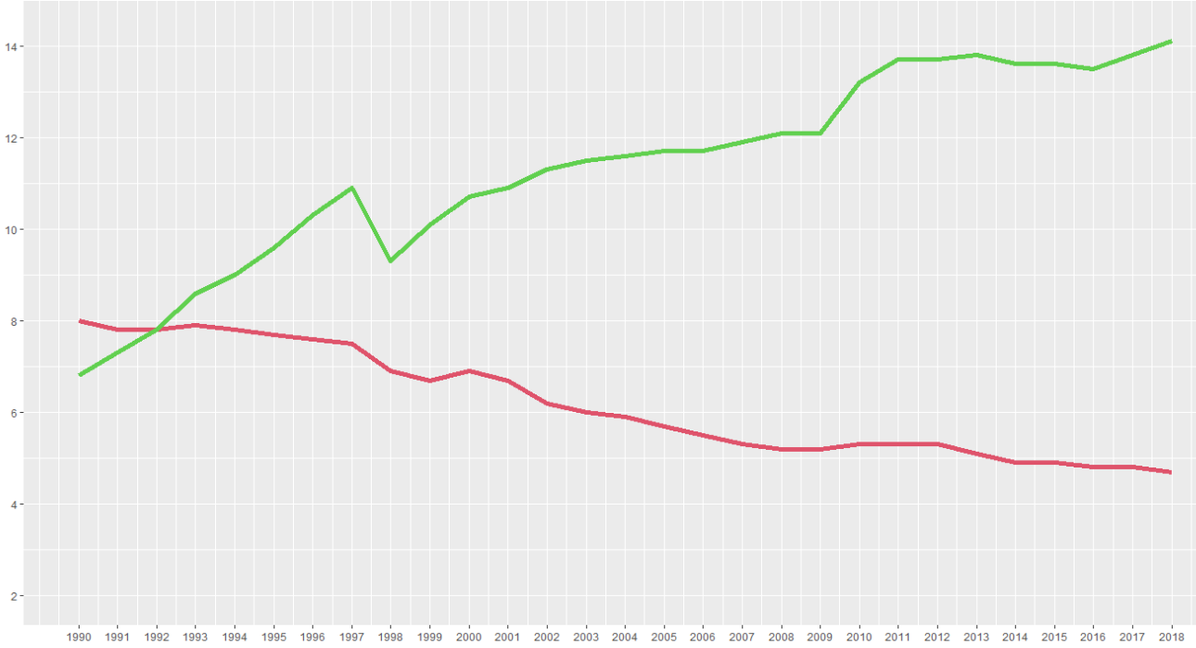
1인당 온실가스 배출량
06
GDP 대비 온실가스 배출량
1인당 온실가스 배출량
1993년 이후부터 1인당 온실가스 배출량은 감소한 것처럼 보인다.
경제적으로 급격한 성장에 의해 GDP 대비 1인당 온실가스 배출량이 적다.

Slide 9
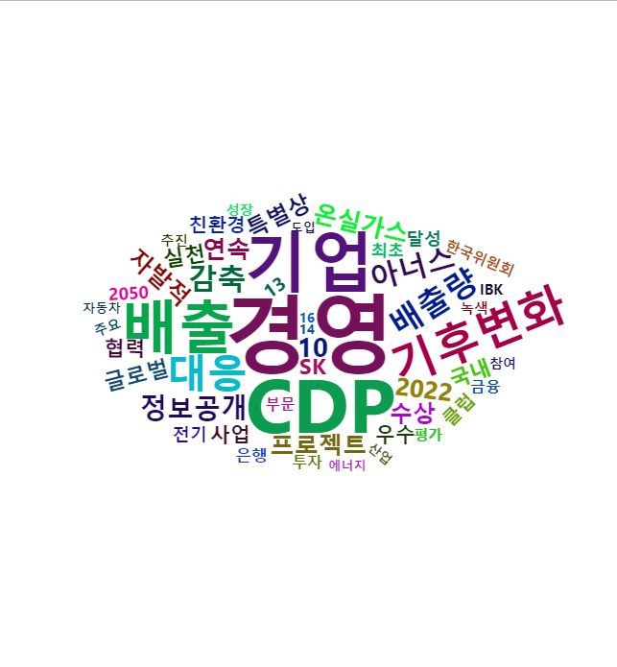

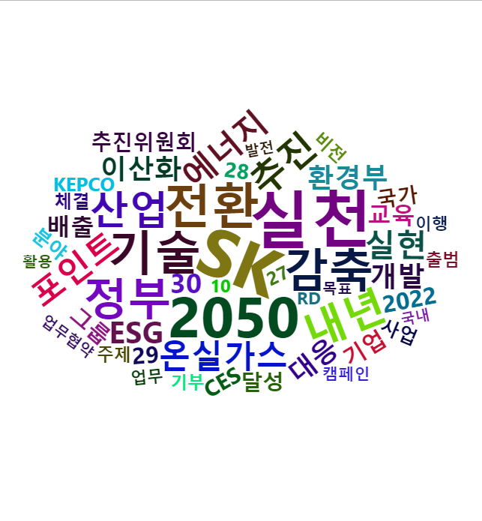
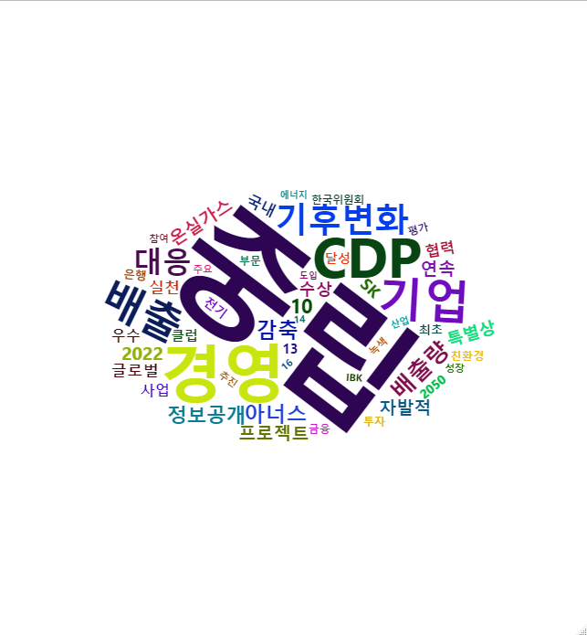
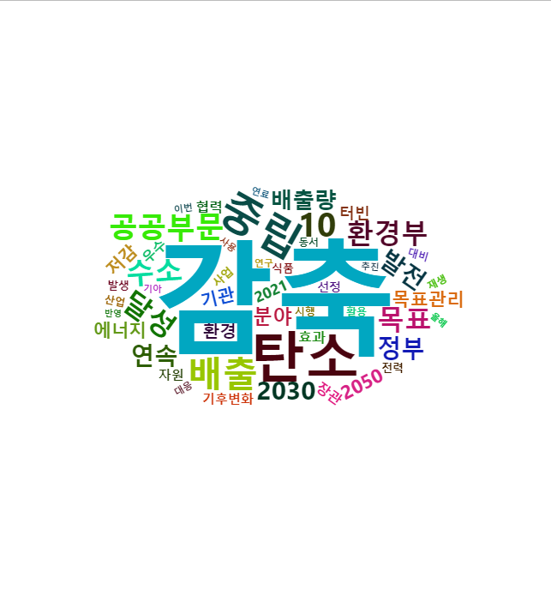





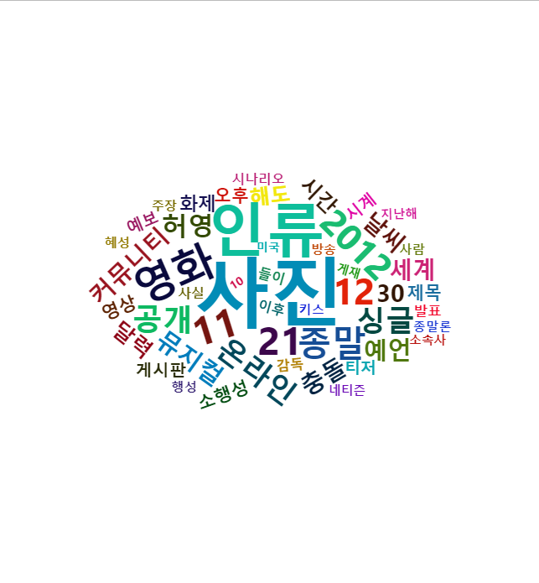
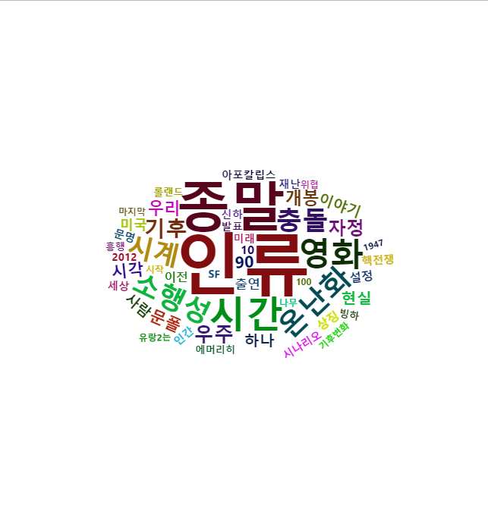
변수 선정

Slide 10
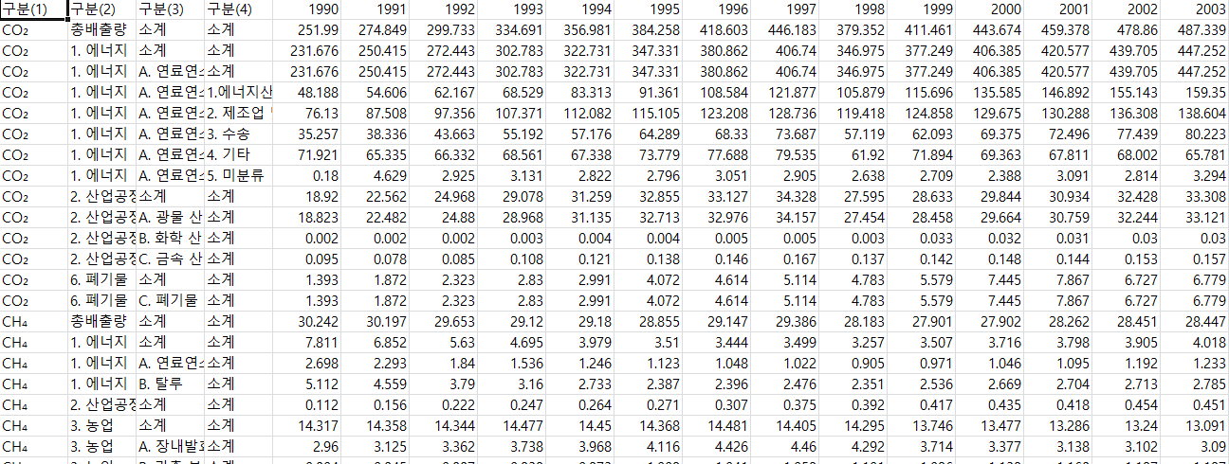
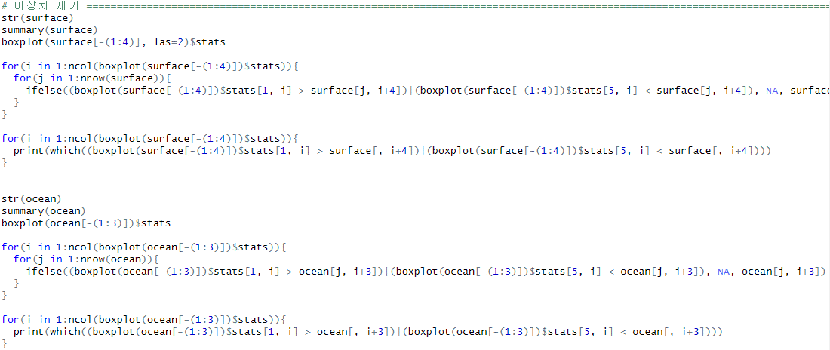
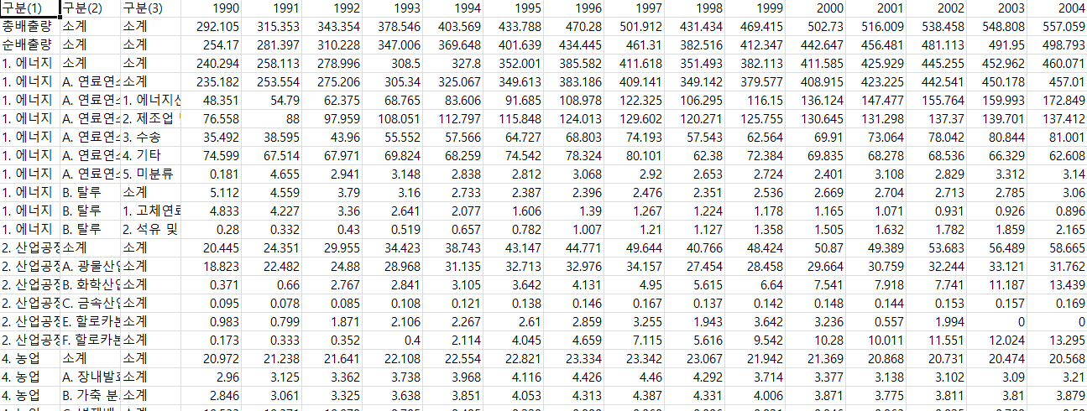
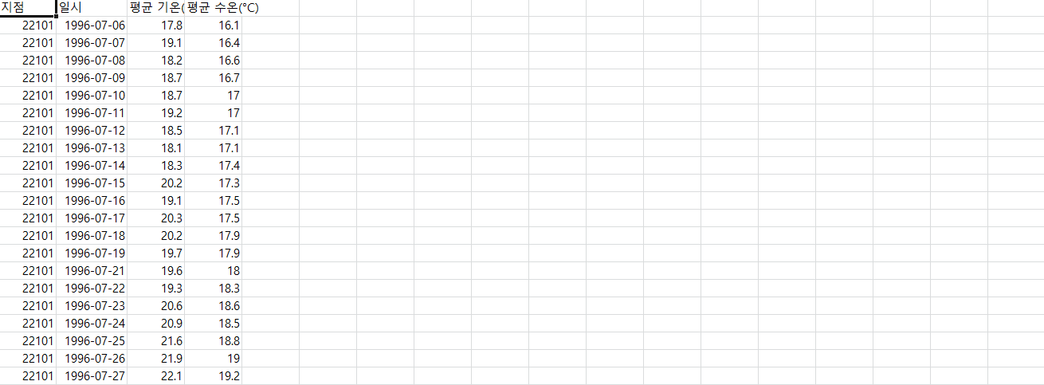
분석 자료 수집 및 정제
08

Slide 11
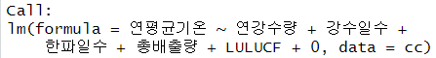
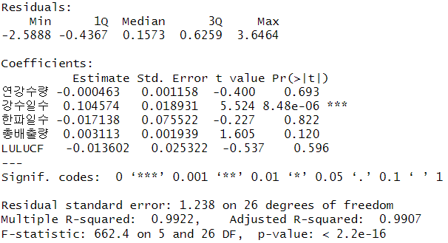
기후변화와 온실가스 사이 상관성-1
09
귀무가설: 평균기온은 온실가스와 상관이 없다.
대립가설: 평균기온은 온실가스와 상관이 있다.
Y(연평균 기온)
=-0.000463(연 강수량) +0.104574(강수 일수)
-0.017138(한파 일수)+0.003113(총 배출량) -0.013602(LULUCF)
<분석>
연 강수량이 감소할수록 연평균기온은 올라간다.
강수 일수가 증가할수록 연평균기온은 올라간다.
한파 일수는 감소할수록 연평균기온은 올라간다.
총 배출량이 증가할수록 연평균기온은 올라간다.
LULUCF(산림 흡수량)이 감소할수록 연평균기온은 올라간다.
유의 수준이 0.05미만
수정된 결정 계수가 0.99이므로
귀무가설을 기각한다.

Slide 12
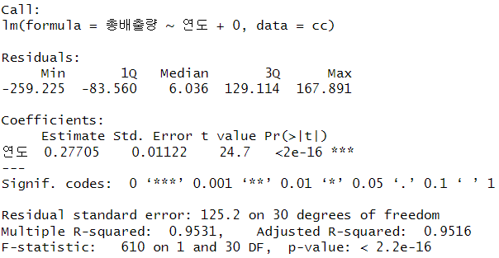
연도와 온실가스 사이 상관성-2
10
귀무가설: 시간의 흐름과 총 배출량은 상관이 없다.
대립가설: 시간의 흐름과 총 배출량은 상관이 있다.
Y(총 배출량)=0.27705(연도)
<분석>
총 배출량은 시간의 흐름에 따라 늘어난다.
유의 수준이 0.05미만
수정된 결정 계수가 0.95이므로
귀무가설을 기각한다.

Slide 13
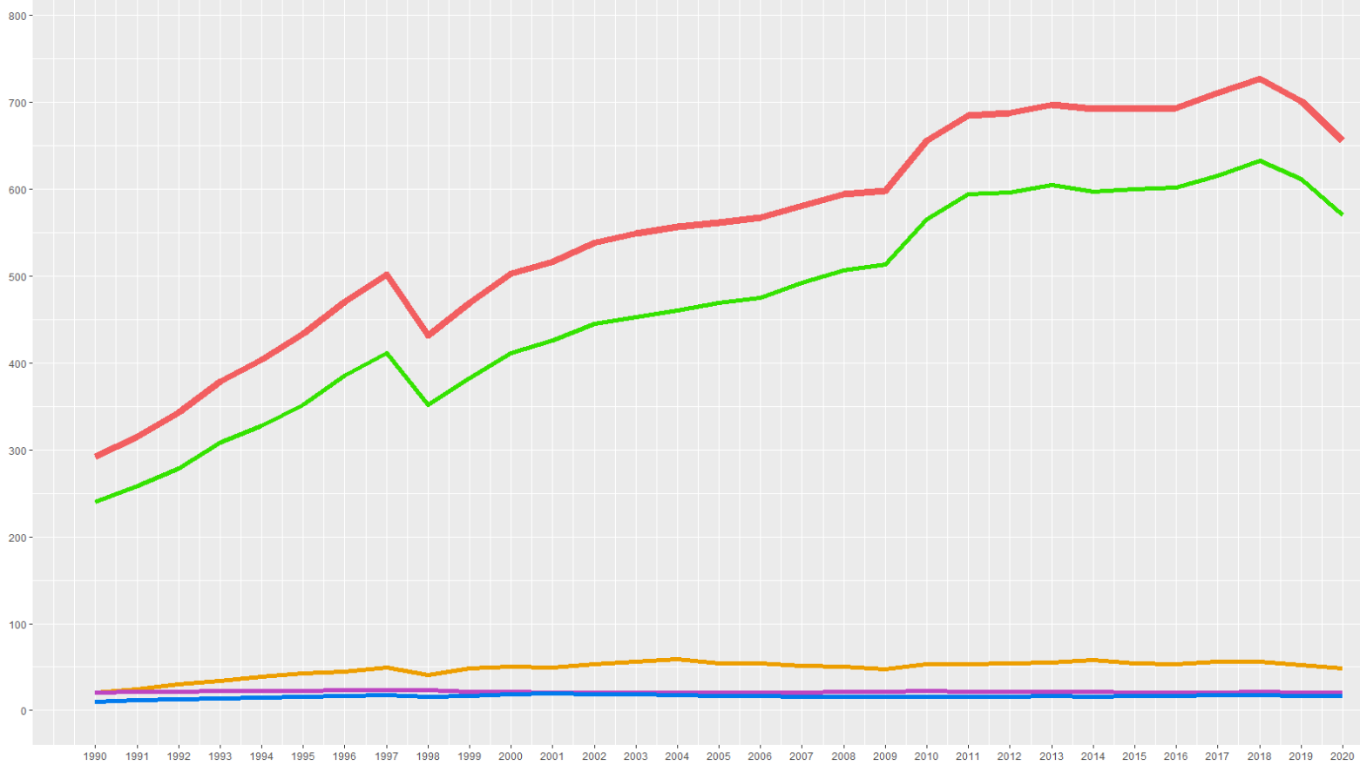
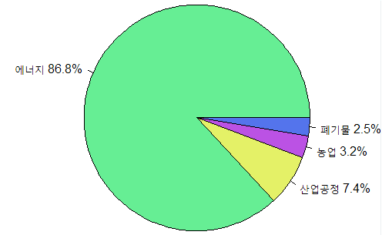
우리나라 분야별 배출량
11
에너지 산업(제조업,건설업,수송 등)
온실가스 배출량이 가장 많다.
에너지 > 산업공정 > 농업 > 폐기물
(화학,금속산업)
총 배출량 에너지
산업공정 농업 폐기물

Slide 14
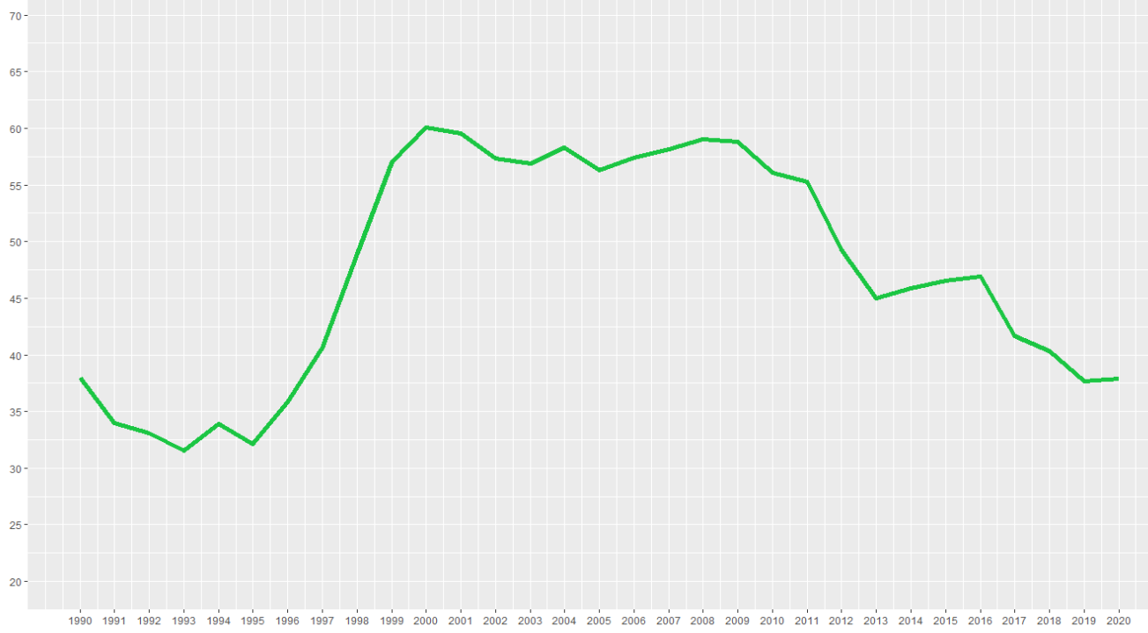

산림 흡수량
12
1997년 이후 산림 ⇧
2000년 초반부터 ⇩
2012년부터 급격히 ⇩

Slide 15
2050 탄소 중립 세계적인 정책
13
나 라 | 탄소중립 목표 | 정 책
중국 | 2060년 | 내연차 생산중단(2035), 화학연료 사용 저감 녹색 에너지 개발
미국 | 2050년 | 클린 에너지 계획 ,차세대 교통 시스템 탄소 포집 저장 기술 개발
인도 | 2070년 | 신재생 에너지 개발에 투자 증대 ,규제 강화
러시아 | 2060년 | 재생에너지 발전 촉진, 원자력 발전 촉진 산업 구조조정 추진
일본 | 2050년 | 재생에너지 발전 촉진, 원자력 발전 촉진 산업 구조조정 추진
독일 | 2045년 | 재생 에너지 개발 투자 늘림
캐나다 | 2060년 | 화석 연료 사용 절감, 친환경 수송수단 도입
영국 | 2050년 | 내연차 차량 전면 금지(2040), 건축물 친환경화

Slide 16
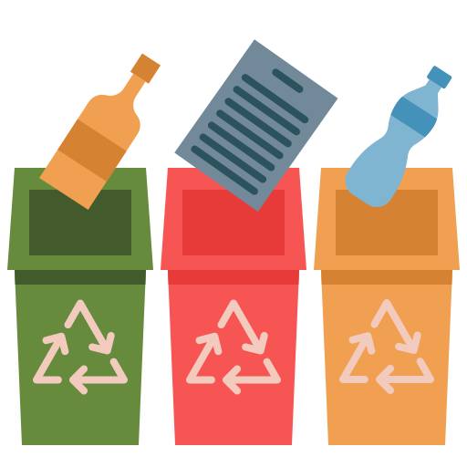

2050 탄소 중립 우리나라 정책
14
’기후 위기 대응을 위한 탄소중립, 녹색 성장 기본법 시행령안‘ 발안(22.3~)
1. 에 너 지 부 문
2. 산 업 부 문
3. 농 업
그린 모빌리티
: 전기, 수소차 도입 의무화
그린에너지
: 신재생 에너지로 전환 가속화
- 원자력 발전 추진
탄소포집기술(CCUS) 기술 개발
: 탄소 포집 후 활용 가능한 기술
그린빌딩
: 저탄소 제로에너지 빌딩 전환
흙 개량, 바이오매스 이용
: 토양의 이산화탄소 저장량 늘림
질소비료 투입량 조절
가축 관리
4. 폐 기 물
5. 기 타
그린사이클
: 폐기물 원천 감량
직매립 제로화
- 폐자원 재활용 확대
그린숲
: 3천만 그루 나무 심기
시민협력
: 에코 플랫폼 확대 구축

Slide 17
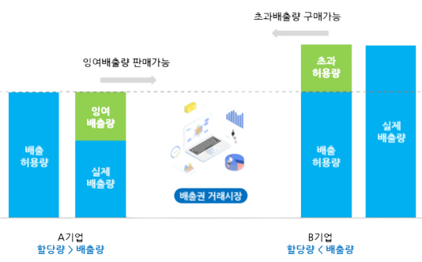


기업, 국민들의 참여도
15
01
02
03
국민, 기업
국민
기업
탄소 중립 실천 포인트제
(22.1~)
탄소포인트 제도
온실가스 배출권 거래제
국민의 약 35만명 정도 참여 중
전체 인구 중 약 0.7% 정도 참여
국민의 약 200만명 정도 참여 중.
전체 인구 중 약 4% 정도 참여

Slide 18

우리나라의 기후변화
16
2023년
2050년
정책 성공 시 2050년
연평균 기온은 약1.8℃ 상승
여름은 약 19일 ⇧ 겨울은 18일 ⇩
8월 열대야 일수는 약 1.8일-> 6.2일
해수면은 연평균 약 2.97mm ⇧
평균기온 현재 대비 3.2℃ 상승
열대야 일수 약 30일
강수량 약 15.6% 증가
해수면 약 27cm ⇧
2050년 탄소중립 달성 시,
평균 기온 현재 대비 약 2.6℃상승
강수량 약 3% 증가
한반도 경제적 손실 최근 10년간 3조 4천억원, 전세계는 1440억달러(한화 160조) 수준

Slide 19
2050 탄소 중립 정책 예측
17
정책 실현 시 예측
정책 실패 시 예측
국가 1
국가 5
1. 지구 환경 보호
지구 온난화, 해수면 상승,
기후변화 문제 해결
1. 생물 다양성 감소
육상 척추동물 1/3 멸종
국가 2
탄소 중립 정책
국가 6
2. 건강한 삶
호흡기 질환 문제 감소
2. 호흡기 질환, 열사병 문제
매년 백 만명 이상 사망
국가 3
국가 7
3. 경제 성장
친환경적 산업 기술 수요 증대
3. 자본주의 파괴
거주 면적 감소로 인한 갈등
4. 지속 가능한 세계
지구온난화로 인한 멸망 없음
4. 지구의 위기
지구온난화로 인한 멸망

Slide 20
결론
18
연평균기온은 온실가스와 상관이 있다.
연평균기온은 산림의 흡수량과 상관이 있다.
시간의 흐름에 따라 온실가스 배출량이 증가하고 있다.
온실가스 배출량을 감소시켜 연평균기온을 낮추도록 노력해야한다.
산림의 흡수량을 증가시켜 연평균기온을 낮추도록 노력해야한다.
온실가스 배출량을 감소시키기 위해서는 관련 법적 규제와 제약의 강화가 필요하다.
온실가스 배출량을 감소시키기 위해서는 대체로 사용할 수 있는 에너지 원이 필요하다.
온실가스 배출량을 감소시키기 위해서는 배출된 온실가스에 대해 탄소포집기술의 발전이 필요하다.
산림의 흡수량을 증가시키기 위해서는 산림과 조림의 조성이 필요하다.
산림의 흡수량을 증가시키기 위해서는 훼손과 파괴되는 산림에 대해 복구와 관리가 필요하다.
연평균기온의 증가를 낮추기 위해서는 우리 모두의 관심과 실천이 필요하다.

Slide 21
한계와 소감
19
<한계 >
: 2015년 UN기후변화협약, 파리협정 이후 “탄소중립” 선언에 이르렀으므로,
선행연구 탐색의 한계와 변수를 선택하는데 있어 어려움이 있었다.
변수 데이터의 불균형과 시간의 제약 또한 연구의 한계가 되었다.
★범모★
: 내일 지구가 멸망해도 나는 한 그루의 사과나무를 심겠다.
♥한영♥
: 프로젝트 주제를 선정하는데 어려움을 겪었으나, R에서 배운 것을 바탕으로 응용해보면서 어떻게 시각화 하고
쓰이는지에 대해 더 이해할 수 있었다. 또한, 우리 조의 프로젝트 주제(탄소중립)를 통해 사람들이 지구온난화에
대해 심각성을 느끼고 좀 더 경각심을 가질 수 있었으면 좋겠다. 첫 프로젝트의 기간이 다소 짧은 것 같아 아쉬웠고,
아직 이 주제에 대해서 이야기하고 싶은 게 많아 다음 프로젝트에도 이어서 하고 싶다.

Slide 22
참고 문헌과 자료
20
참고 문헌
환경부 제공 <환경백서 2021>
환경부 제공 <환경통계 2021>
참고 데이터
기상 자료 개방 포털
공공 데이터 포털
국가 통계 포털

Slide 23

Thank You

